Slide 1
Применение методологии COBIT5 в решении задач управления ИТ на предприятии

Slide 2
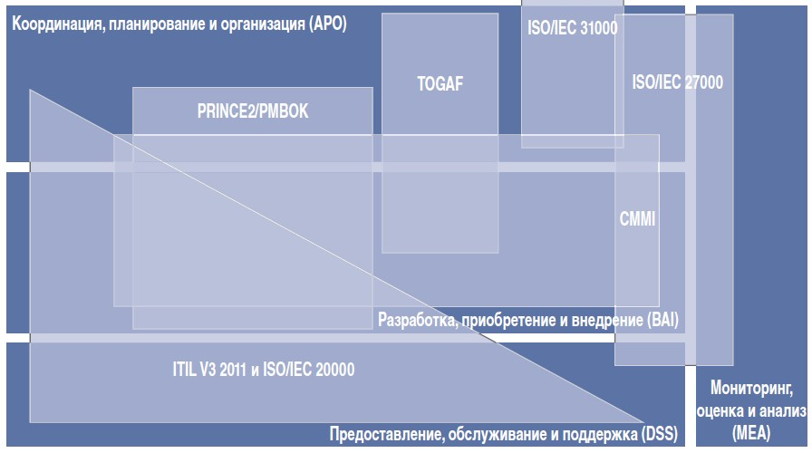
COBIT5 – «лучшая практика» интеграции
«лучших практик»

Slide 3
COBIT
Control Objectives for Information and Related Technologies или же Контрольные Объекты для Информационных и смежных Технологий.
За этой аббревиатурой скрывается набор документов, в которых изложены принципы управления и аудита информационных технологий.
CobiT позиционируется как открытый стандарт "де-факто", в настоящее время переживающий свое шестое издание.

Slide 4
В состав стандарта входят шесть книг, ориентированных на разные аудитории:
Резюме для руководителя. Описание стандарта CobiT, ориентированное на топ- менеджеров организации для принятия ими решения о применимости стандарта в конкретной организации. С переводом этой книги на русский язык Вы можете ознакомиться: http://www.isaca.ru
Описание структуры. Книга содержит развернутое описание структуры
стандарта, высокоуровневых целей контроля и пояснения к ним, необходимые для
эффективной навигации и результативной работы со стандартом.
Объекты контроля. В книгу включены детальные описания объектов контроля,
содержащие расшифровку каждого из объектов.

Slide 5
Принципы управления. Книга отвечает на вопросы как управлять ИТ, как правильно поставить достижимую цель, как ее достичь и как проконтролировать полноту ее достижения. Предназначена для
руководителей ИТ-служб.
Принципы аудита. Правила проведения ИТ-аудита. Описание того, у кого можно получить необходимую информацию, как ее проверить, какие вопросы задавать? Книга предназначена для внутренних и внешних
аудиторов ИТ, а также консультантов в сфере ИТ.
Набор инструментов внедрения стандарта — практические советы по ежедневному использованию стандарта в управлении и аудите ИТ. Книга предназначена для внутренних и внешних аудиторов ИТ, консультантов в сфере ИТ.

Slide 6
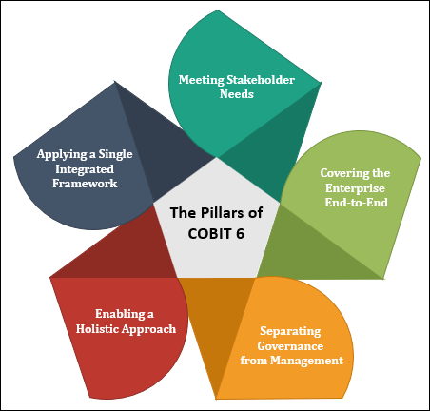
COBIT 6: Комплексная основа управления ИТ
Первоначально разработанная Ассоциацией аудита и контроля информационных систем (ISACA), COBIT с годами развивалась для решения растущих сложностей управления ИТ.
COBIT 6 представляет собой изменение парадигмы по сравнению с предыдущими версиями, объединяя современные лучшие практики, новейшие технологии и отраслевые стандарты.
Это не просто ИТ-инфраструктура; это универсальный инструмент, который помогает организациям оптимизировать ИТ-операции и достичь бизнес-целей.

Slide 7
Основы COBIT 6: основные принципы и концепции
Удовлетворение потребностей заинтересованных сторон: COBIT 6 призывает организации принять подход, ориентированный на заинтересованные стороны. Понимая и удовлетворяя потребности различных заинтересованных сторон, таких как клиенты, инвесторы и регулирующие органы, организации могут гарантировать, что их ИТ-стратегии соответствуют более широким бизнес-целям.
Комплексное покрытие предприятия. В отличие от своих предшественников, COBIT 6 выходит за рамки ИТ-процессов и охватывает все предприятие. Он объединяет принципы управления во всех функциях и видах деятельности, продвигая целостный и взаимосвязанный подход к управлению ИТ.
Применение единой интегрированной структуры: COBIT 6 признает разнообразие структур, стандартов и практик, преобладающих в сфере управления ИТ. Объединив их в единую целостную структуру, это упрощает принятие решений и их реализацию для организаций.
Обеспечение целостного подхода. Четвертый принцип подчеркивает, что управление не ограничивается только ИТ; оно должно охватывать все ресурсы и возможности, необходимые для достижения организационных целей. Такой целостный подход гарантирует согласованность всех аспектов бизнеса.
Отделение управления от менеджмента. Четкое различие между руководством и менеджментом имеет решающее значение для эффективного принятия решений и подотчетности. COBIT 6 разграничивает эти роли, гарантируя, что стратегические решения принимаются на уровне управления и выполняются посредством процессов управления.

Slide 8
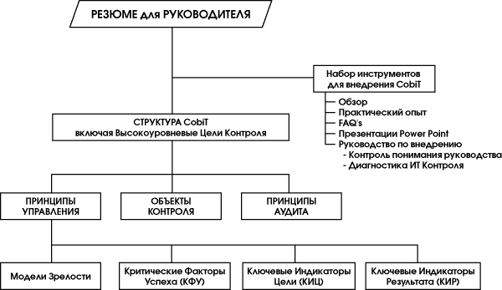

Slide 9
Модель процессов, выстраиваемая на базе CobiT, предпочтительней других подходов, в основе которых не лежат бизнес-процессы организации (методики и стандарты аудита производителей программно-аппаратных средств), по нескольким причинам:
По определению: процесс — это действие, направленное на достижение результата, при оптимальном использовании ресурсов, и которое может корректироваться при его выполнении. При выполнении процесса все задействованные ресурсы структурируются и выстраиваются таким образом, чтобы максимально эффективно выполнять этот процесс.
Во-вторых, процессы в подавляющем большинстве организаций, а особенно их цели не так часто изменяются, по сравнению с организационными объектами (организационно- штатная структура: сотрудники, отделы, департаменты и т.д.).
В-третьих, развертывание информационной системы или внедрение информационных технологий не может быть ограничено спецификой одного отдела или департамента, а затрагивает руководителей, пользователей из других подразделений и ИТ-специалистов.

Slide 10
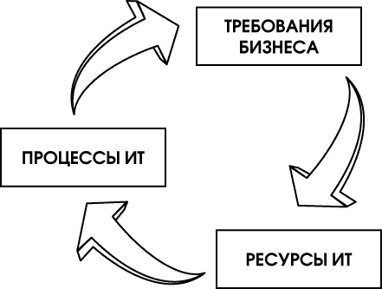
ОСНОВА COBIT. РАЗДЕЛЕНИЕ COBIT
НА УПРАВЛЕНИЕ И АУДИТ
В основу стандарта CobiT положено
следующее утверждение: для предоставления информации, необходимой организации для достижения ее целей, ресурсы ИТ должны
управляться набором естественно
сгруппированных процессов.

Slide 11
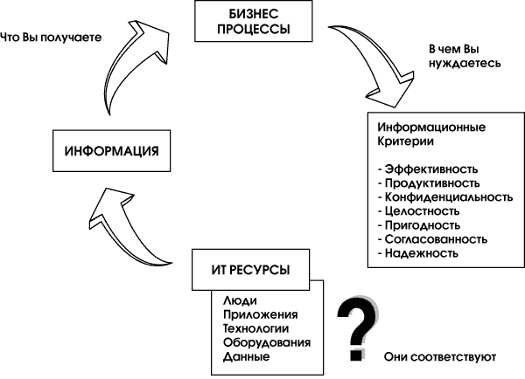
Для этого CobiT выделяет 34 высокоуровневые цели контроля, по одной на каждый ИТ- процесс, которые сгруппированы в 4 домена: Планирование и Организация; Проектирование и Внедрение;
Эксплуатация и Сопровождение; Мониторинг.
Предлагаемая структура объединяет все аспекты информации и технологий, поддерживающих ее.
Применяя 34 высокоуровневые цели контроля, руководитель может быть уверен, что ему будет
предоставлена адекватная система контроля над ИТ-
средой, которая учитывает задействованные ресурсы ИТ, дающая возможность оценить ИТ по предлагаемы CobiT семи критериям оценки информации.
м

Slide 12
Ресурсы ИТ в CobiT описаны пятью составляющими:
Данные — объекты в широком смысле (то есть внутренние и внешние), структурированные и неструктурированные, а также графика, звук и т.д.
Приложения — совокупность автоматизированных и выполняемых вручную процедур.
Технология — аппаратное обеспечение, программное обеспечение, операционные системы, системы управления базами данных, сетью и мультимедиа.
Оборудование — все ресурсы, создающие и поддерживающие информационные технологии.
Люди — персонал, его навыки: умение планировать и организовывать, комплектовать, обслуживать и контролировать информационные системы и услуги.

Slide 13
Критерии оценки информации:
Эффективность — актуальность информации, соответствующего бизнес-процесса, гарантия
своевременного и регулярного получения правильной информации.
Продуктивность — обеспечение доступности информации с помощью оптимального (наиболее
продуктивного и экономичного) использования ресурсов.
Конфиденциальность — обеспечение защиты информации от неавторизованного ознакомления.
Целостность — точность, полнота и достоверность информации в соответствии с требованиями
бизнеса.
Пригодность — предоставление информации по требованию бизнес-процессов.
Согласованность — соответствие законам, правилам и договорным обязательствам.
Надежность — доступ руководства организации к соответствующей информации для текущей деятельности, для создания финансовых отчетов и оценки степени соответствия.

Slide 14
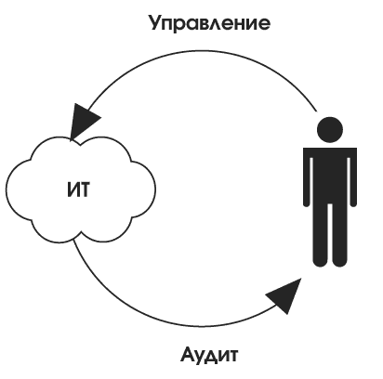
Для достижения целей организации в сфере ИТ, CobiT включает в себя две основные книги, которые отражают Принципы управления и Принципы аудита.
Управляем —воздействуем на ИТ для достижения поставленных целей.
Аудит —контролируем достижение цели.

Slide 15
УПРАВЛЕНИЕ ИТ ПО COBIT
Управление ИТ осуществляется с учетом бизнес-потребностей.
Для управления ИТ определены информационные критерии.
Потребности бизнеса определяются Ключевыми Индикаторами Цели, чему способствует организация постоянного контроля над всеми ресурсами ИТ. Достижение необходимого уровня контроля измеряется Ключевыми Показателями Результата, которые учитывают Критические Факторы Успеха.
Модель Зрелости используется для оценки уровня управления ИТ в данной организации — от
несуществующего (самый низкий уровень) до оптимизированного (самый высокий уровень).
Для достижения пятого, "оптимизированного" уровня зрелости в управлении ИТ организация
должна быть, по крайней мере, на пятом уровне в домене мониторинг и как минимум на
четвертом уровне моделей зрелости для всех других доменов.

Slide 16
ПРИНЦИПЫ АУДИТА ИТ,
СТАНДАРТ COBIT
Принципы аудита CobiT — книга стандарта, которая в большей степени ориентирована на аудит ИТ-процессов, чем на аудит конкретных функций или приложений. CobiT состоит из высокоуровневых целей контроля (определенных для ИТ-процессов организации), которые охватывают все параметры информационных систем и применяемых информационных технологий, учитывают цикл жизни и специфические задачи, решаемые ИТ.

Slide 17
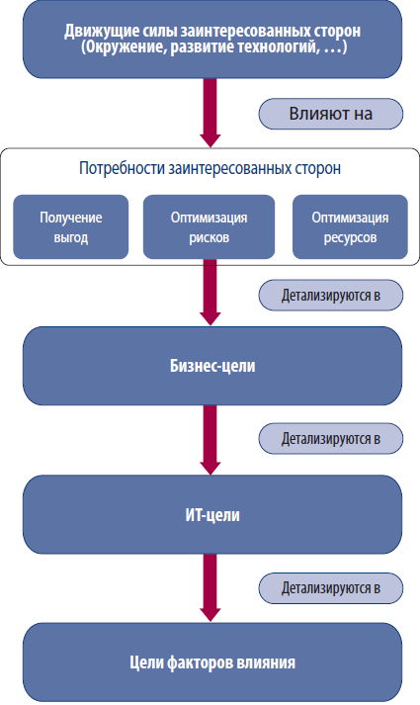


Каскад целей COBIT5
Бизнес-цели –
представление о компании
ИТ-цели – представление об ИТ в компании

Slide 18
«Большинство целей, сформулированных для конкретного предприятия, можно легко перевести в термины универсальных»
Отдача от инвестиций для заинтересованн
ых сторон
Портфель конкурентоспо собных товаров и услуг
Управляемые бизнес-риски (защита активов)
Соответствие законам и регулирующим нормам
Финансы
Финансовая прозрачность
Клиенто ориентированна
я сервисная культура
Гибкая
реакция на изменяющиес я условия …
Принятие стратегических решений на основе информации
Оптимизация затрат на предоставлен ие услуг
Заказчик
Непрерывность и доступность бизнес-услуг
Внутреннее управление
Оптимизация функционально сти бизнес-
процессов
Оптимизация затрат бизнес- процессов
Управление программами бизнес- изменений
Операционная производитель ность
персонала
Соблюдение внутренних политик
Квалифициров анный и мотивированны й персонал
Культура долгосрочных
инноваций продуктов и бизнеса
Обучение и
развитие

Slide 19
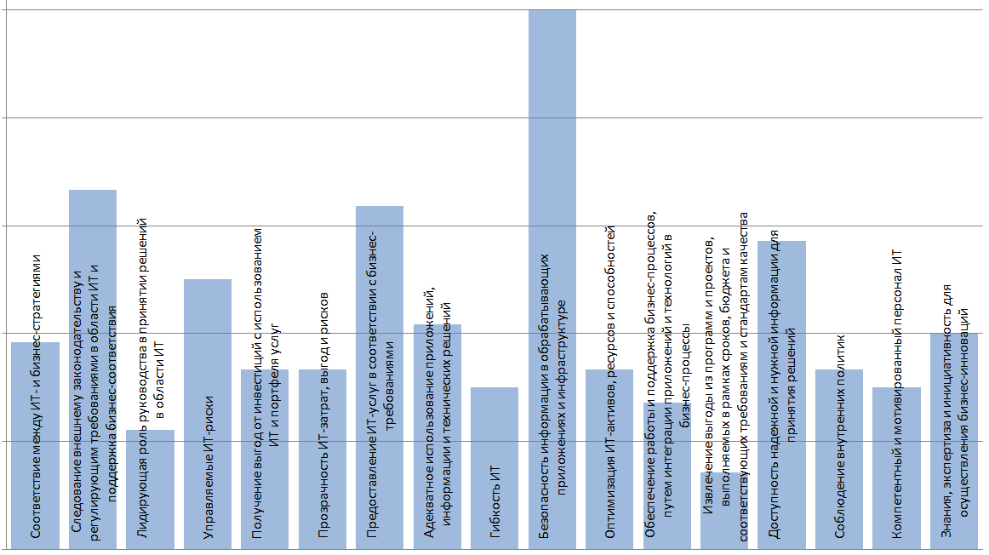
Важность ИТ-целей COBIT5 в достижении
целей компании

Slide 20
Приоритетные ИТ-цели
Соответствие между ИТ- и бизнес- стратегиями
Следование законам и требованиями в области ИТ
Лидирующая роль руководства в области ИТ
Получение выгод от инвестиций в ИТ
П
Финансы
Управляемые ИТ-риски
вы
Предоставление ИТ-услуг в соответствии с бизнес-
требованиями
Адекватное использование приложений, информации и технол.решений
Заказчик
Внутреннее управление
Безопасность информации в приложениях и инфраструктур е
Оптимизация ИТ-активов, ресурсов и способностей
Обеспечение
работы
процессов путем интеграции в них приложений
Извлечение выгоды из проектов
Гибкость ИТ
ин
при
Обучение и
развитие
Компетентный и мотивирован- ный персонал ИТ
Знания и
инициативность
для
осуществления бизнес-инноваций
Соответствуют ли выводы COBIT5 вашему представлению?

Slide 21
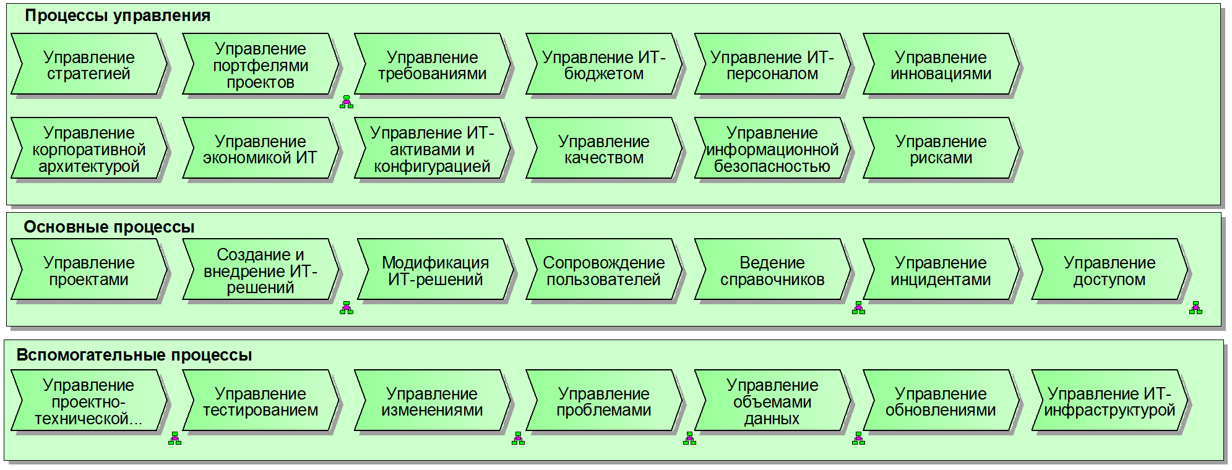
Операционная модель ИТ

Slide 22
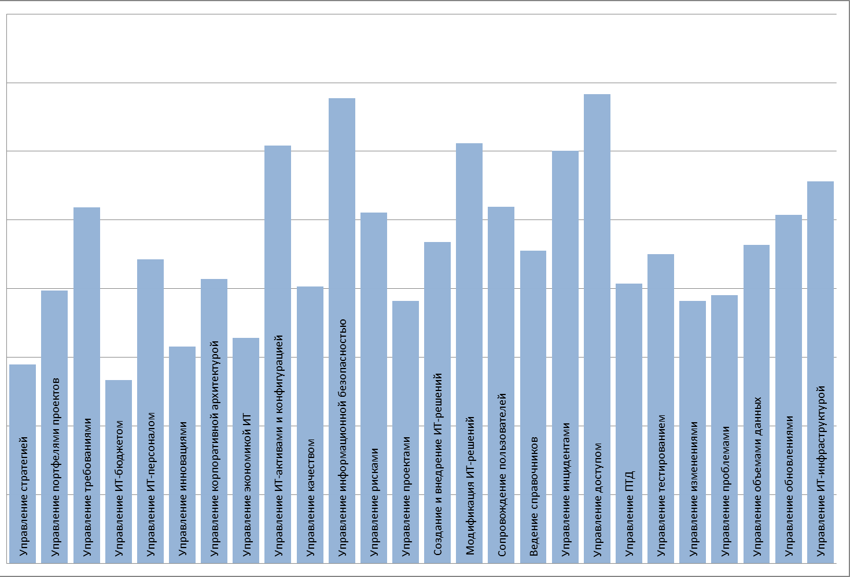
Важность процессов в достижении целей

Slide 23
Важность процессов в достижении целей
Процессы управления
Управление стратегией
Управление портфелями проектов
Управление требованиями
Управление ИТ- бюджетом
Управление ИТ- персоналом
Управление инновациями
Управление корпоративной архитектурой
Управление экономикой ИТ
Управление ИТ- активами и конфигурацией
Управление качеством
Управление
информационной безопасностью
Управление рисками
Основные про_{С}цес_{о}сы_{здание и}
внедрение ИТ-
Управление
Создание и
Модификация ИТ-решений
Сопровождение пользователей
Ведение справочников
Управление инцидентами
Управление доступом
_{реш}ре_{е}ш_{н}ени_{и}й _{й}
проектами
внедрение ИТ-
Вспомогательные процессы
Управление проектно- технической...
Управление тестированием
Управление изменениями
Управление проблемами
Управление объемами данных
Управление обновлениями
Управление ИТ- инфраструктурой

Slide 24
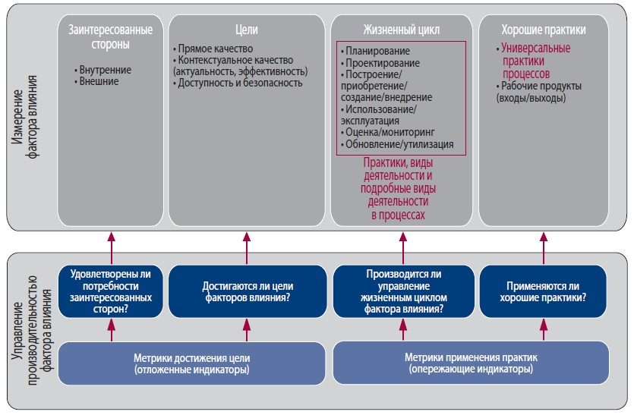
Модель оценки процессов (факторов влияния)
Достижение целей
Зрелость

Slide 25



Отражение целей ИТ в целях процесса
Предоставление ИТ-услуг в
Адекватное использование
Безопа
сность информаци рабатывающей фраструктуры и приложений
и,
соответствии с бизнес-
приложений, информации и
об
требованиями
технических решений
ин
Соответствие требований
Реализуемость требований к ИТ-
решению (результатов
проекта), соотвествие целям компании
Разработка ИТ-решений в соответствии с
архитектурными
принципами и требованиями безопасности
и предлагаемых решений
потребностям и ожиданиям бизнеса
Готовность изменений для
Выполнение проекта в
Утверждение (принятие) результатов проекта
заказчиком
передачи в продуктивную эксплуатацию
соответствии с планом

Slide 26
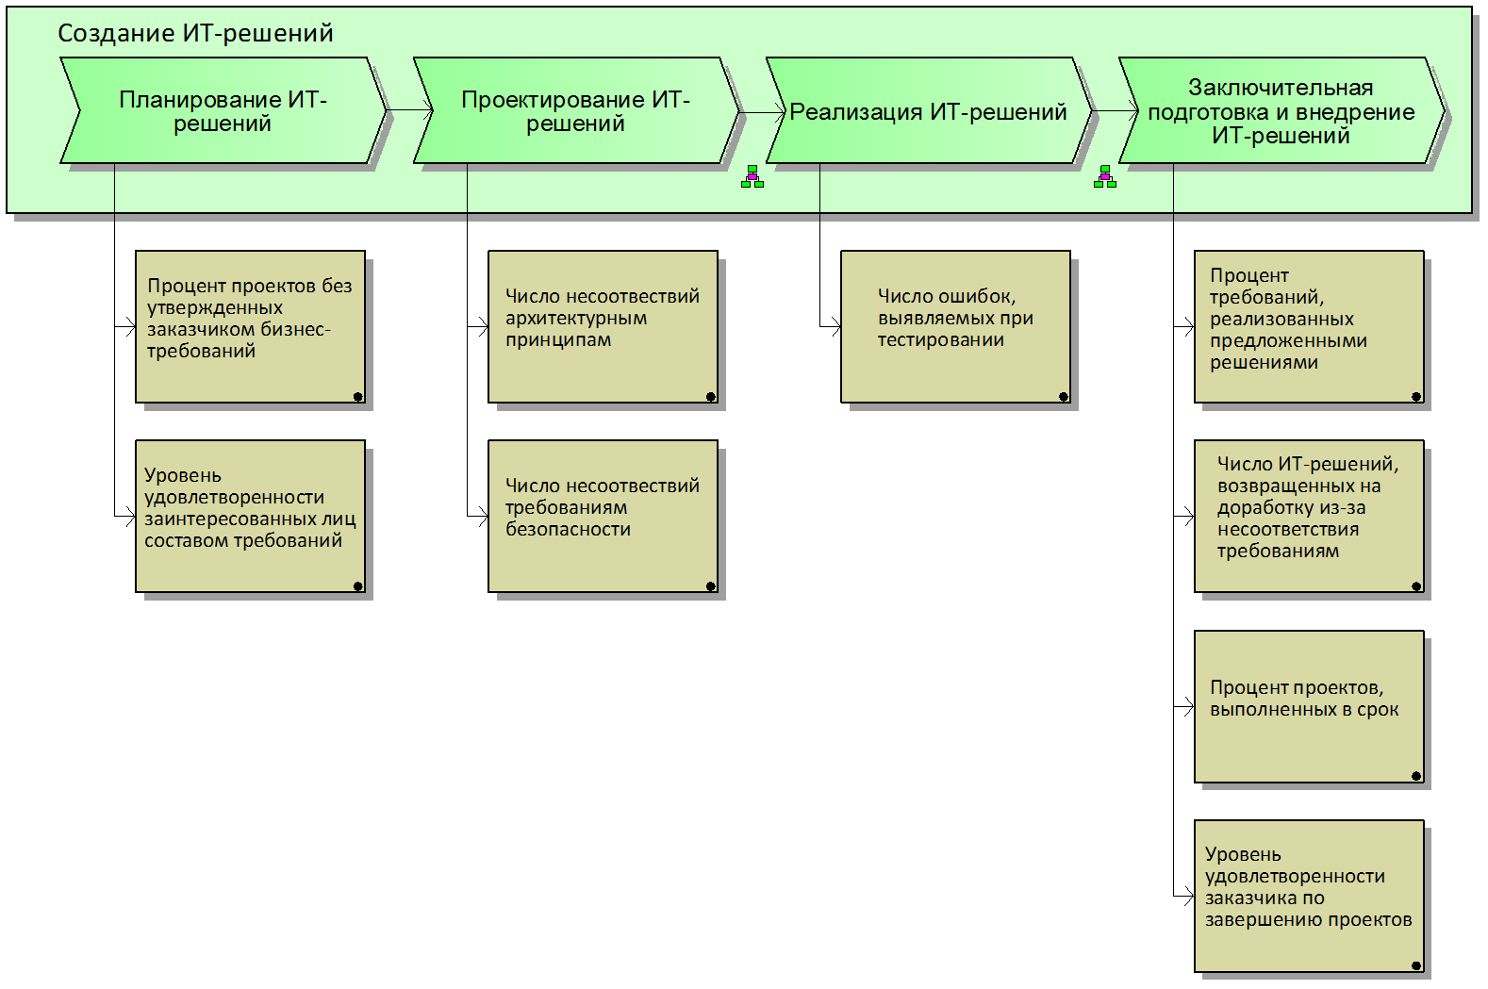
Отражение целей ИТ в целях процесса

Slide 27
Закрепление достижения целевых значений показателей за ролями процесса
№ пп | Этапы процесса Создание ИТ-решений | Внешние роли (заинтересованные лица) |  |  |  |  |  | Внутренние роли (исполнители)
 |  | Заказчик | Руководитель ИТ | Администратор портфеля проектов | Ответственный за корпоративную архитектуру | Ответственный за информационную безопасность | Ответственный за сопровождение | Руководитель проекта | Ответственный за проектирование | Ответственный за разработку | Ответственный за тестирование
1 | Планирование ИТ-решений | С | I | I | С | C |  | A | R
2 | Проектирование ИТ-решений | I | I | I | C | C | C | A | R | C
3 | Реализация ИТ-решений | I | I | I |  |  |  | A | C | R | R
4 | Заключительная подготовка и внедрение ИТ-решений | I | I | I | I | I | I | A | R | С | С

Slide 28
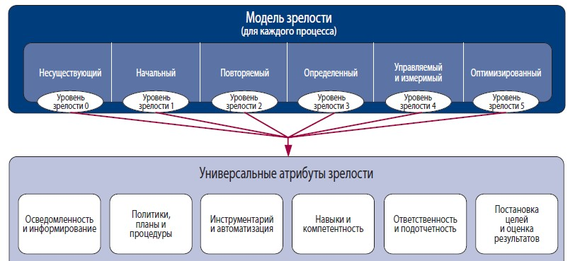
Модель оценки зрелости процессов (COBIT 4.1)

Slide 29
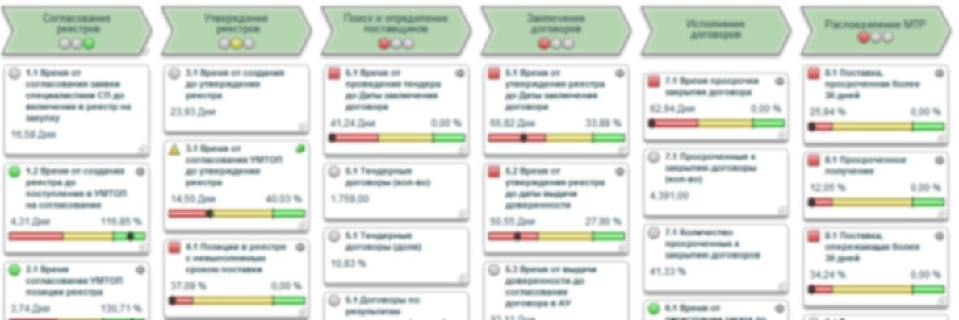
Сопоставление процессных рейтингов
oВажность для достижения целей oУровень достижения целей oУровень зрелости

Slide 30
ITIL или COBIT: сравнение фреймворков управления ИТ
COBIT — это фреймворк, набор методов, позволяющих высшему руководству организации понять метод, с помощью которого следует обращаться к ИТ-предприятию. Он помогает организации решать повседневные бизнес-задачи в области управления рисками и соблюдения нормативных требований, а также согласовывать цели организации со стратегией ИТ. COBIT 5, выпущенный в 2012 году, является последней версией фреймворка.
ITIL — это дорожная карта, установленная для организации, которая помогает понять, как работать с обычными процессами ИТ-отдела. Это библиотека томов, которая помогает организации управлять своими рисками, внедрять экономически эффективные методы и укреплять отношения с клиентами. ITIL 4 — это последняя версия, в которой организации предоставляется цифровая операционная модель для получения реальной ценности от ИТ-продуктов и услуг.

Slide 31
Сравнительная таблица COBIT и ITIL
равнение | COBIT | ITIL
Определение | COBIT — это структура, которая используется для разработки, мониторинга, улучшения и реализации руководства и управления ИТ, опубликованного ISACA. Это набор руководящих принципов, которые необходимы для каждой организации. | ITIL — это структура, в которой излагаются лучшие практики, планы и реализации, направленные на улучшение ИТ-услуг в соответствии с бизнес-требованиями. Он также определяет весь процесс улучшения жизненного цикла ИТ-услуг.
Объем | Он фокусируется на ITSM, но имеет более широкий охват, чем ITIL. COBIT фокусируется на всей организации. | ITIL фокусируется на ITSM, но его структура ограничена областью ИТ.
Подход | В нем используется подход «сверху вниз», чтобы обеспечить точную разницу между управлением и управлением в ИТ-секторе. | Он использует восходящий подход, который фокусируется на тактике и контроле управления ИТ-услугами ITSM.
Цель | Основная цель состоит в том, чтобы передать управление ИТ-услугами организации с помощью набора правил. Он также согласовывает ИТ-цели с бизнес-целями и управляет рисками, эффективностью ИТ и ресурсами. | Основной задачей является контроль ИТ-отделов и служб ITSM. Он обеспечивает поддержку для безупречной работы.
Общие проблемы | Общие проблемы решаются эффективно. COBIT устанавливает ориентиры для ИТ-отдела и часто оценивает их для достижения целей. | Общие проблемы эффективно решаются ИТ-отделом. Это помогает отделу сократить время простоя и проблему постоянной перегрузки.
Каждая структура работает по-своему и приносит пользу предприятию по-своему. В то время как COBIT уделяет внимание улучшению ИТ-структуры на благо компании, ITIL ищет методы, с помощью которых ИТ-отдел может работать лучше.

Slide 32
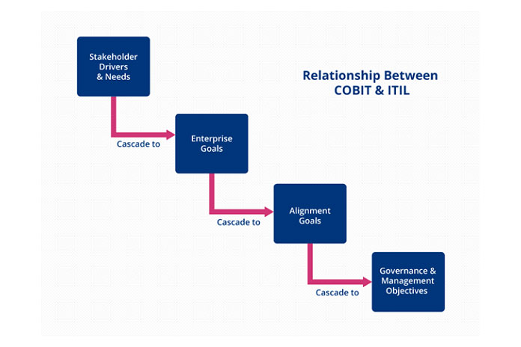
Могут ли COBIT и ITIL работать вместе?
Отношения между COBIT и ITIL соответствуют отношениям между «что и как». Во многих отношениях они не являются противниками, а скорее дополняют друг друга в бизнесе.
И COBIT, и ITIL сосредоточены на преобразовании требований заинтересованных сторон в ценность.
Обе платформы, адаптированные к требованиям организации, позволяют бизнесу использовать ИТ-структуру наиболее эффективным образом.
ITIL 4 (последняя версия) жестко фокусируется на управлении ITSM и включает систему ценности услуг. Это помогает организациям понять, где и как COBIT может стать частью стратегии. ITIL 4 предоставляет хорошо структурированные рекомендации о том, как организация может выполнять несколько процессов COBIT.
COBIT использует каскадирование целей, которое помогает организации преодолеть разрыв между требованиями заинтересованных сторон и целями компании. Эта структура повышает эффективность ITIL и определяет ключевые действия ITSM.

Slide 33

«Честь наша состоит в том, чтобы следовать лучшему и улучшать худшее, если оно еще может стать совершеннее»
Платон

